Slide 1
Programmeren in C#
Source control:
GIT

Slide 2
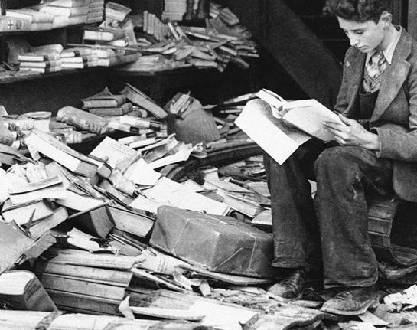
Source Control

Slide 3
Wat is source control ?
Source control is een systeem dat alle veranderingen aan source code organiseert.
Elke wijziging aan de source code krijgt een uniek nummer en versie. Zo kunnen we de evolutie van de code volgen en eventueel terugkeren naar vroegere versies.
Source control laat ook toe om makkelijk met een team van mensen samen te werken en code op een veilige manier uit te wisselen.
Source control zorgt ook voor de isolatie van je code tot de code kan geïntegreerd worden. Zo kan elk team lid zijn deel afwerken zonder elkaar te hinderen.
Documenteren van iedere verandering wordt ook aangemoedigd.

Slide 4
Uitgebreide systemen van source control:
Afhankelijk van het gebruikte systeem kan source control ook gebruikt worden om:
De gebruikte project methodologie zoals scrum, Kanban,… te integreren met de source control.
Automatisch elke verandering te compileren en zo na te gaan of de versmelting van de source code foutloos is gebeurd.
Na een automatische compilatie kan de nieuwe software beschikbaar zijn voor interne of externe testers.
Na het compileren kunnen alle geautomatiseerde testen worden uitgevoerd om de integriteit van de software te testen en te voorkomen dat er functionaliteiten niet langer compatibel zijn met eerdere versies.

Slide 5
Centralized versus Distributed
Centralized
Werkt volgens het client server principe. De server is de master en bevat alle versies of de code.
Als men aan een project werkt, worden alle files lokaal gekopieerd van de master repository.
Bij wijzigingen wordt de master copy uitgecheckt door de betrokken ontwikkelaar en de veranderingen terug samengevoegd op de server (commit)
Server Repository
Check out
Client A
Commit
Check out
Commit
Client B

Slide 6
Centralized versus Distributed
Distributed
Elke client (ontwikkelaar) heeft zijn eigen server met een copy van de volledige versie en branches van de centrale repository (pulling).
Omdat elke client over een volledige copy beschikt kan men autonoom werken, dus zonder verbonden te zijn met de server.
Veranderingen worden tussentijds opgeslagen in de lokale repository
Pas als de veranderingen die men wil aanbrengen compleet zijn, gaat men de lokale server uitwisselen met de master repository (pushing).
De code wordt samengevoegd met de bestaande code op de server repository. Indien er conflicten zijn met code die is toegevoegd door een andere ontwikkelaar dienen die gevalideerd te worden.
Server Repository
Pull
Commit
Push
Client A
Server Repository
Push
Server Repository
Pull
Commit
Client B

Slide 7

Basisprincipes GIT

Slide 8
GIT: Overzicht
Git is een Distributed Revision Control System (DRCS).
Open source, GNU General Public License version 2.0.
Download Git client (Windows): https://git-scm.com/download/win
Git bestaat uit verschillende lagen:
Een inhoudstabel (index) en object database
Branches

Slide 9
Inhoudstabel
De basis van Git bestaat uit het opslaan van bestanden met een unieke key.
De unieke key is gebaseerd op de inhoud van de file. Hiervoor wordt een hash gebruikt, een digitale handtekening.
Wanneer er ook maar 1 byte wijzigt dan wijzigt de unieke sleutel van de file.
De kans dat 2 sleutels hetzelfde zijn met een andere inhoud is bijna onbestaande. Er is meer kans dat je 6x na elkaar de Euromillions wint dan dat je een identieke sleutel krijgt.
De gebruikte hash is SHA1.
Elke wijziging wordt afzonderlijk opgeslagen met zijn unieke sleutel.
We kunnen de hash van een file manueel berekenen met het commando:
‘git hash-object <file name>’
Het resultaat zal een hash sleutel zijn, bv d00c2e73bcafb85ac99e0529b5703e7ed9201d18

Slide 10
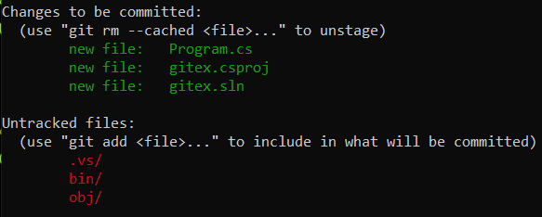
Repository folder
Bij het initialiseren van een Git repository wordt een verborgen folder aangemaakt, ‘.git’.
We initialiseren de Git repository met het ‘git init’ commando.
De bestaande bestanden worden echter niet automatisch opgenomen in de index. Enkel bestanden die we toevoegen worden aan die index toegevoegd.
We noemen die index de ‘staging area’.
We voegen bestanden toe aan de staging area met het commando ‘git add <file/dir>’
We kunnen de status van elke staging area bekijken met het ‘git status’ commando
Bijvoorbeeld:

Slide 11
Repository folder
Bij elke commit worden de wijzigingen toegevoegd aan de git repository.
Hiervoor gebruiken we het commando : ‘git commit –m <omschrijving>’
Git commit maakt een hash van elke file in de index en voegt die toe aan de object database.
We vinden de repository files terug in de folder .git/objects.
Elke index file is gecatalogiseerd op basis van zijn hash index:
De 2 eerste bytes van de hash worden gebruikt als naam van de folder.
De volgende bytes vormen de repository dump file.
d00c2e73bcafb85ac99e0529b5703e7ed9201d18
Folder: d0
Bestand: 0c2e73bcafb85ac99e0529b5703e7ed9201d18
We kunnen de inhoud van een dump bekijken met het commando:
‘git cat-file –p <hash>’
Let wel op dat het commando wordt uitgevoerd in de objects folder, bijvoorbeeld:
C:\myproject\.git\objects>git cat-file –p 0c2e73bcafb85ac99e0529b5703e7ed9201d18

Slide 12
Repository objects
In de objects folder worden de gecomprimeerde inhoud van de files geplaatst van de commit.
We kunnen enkele belangrijke types onderscheiden:
Commits:
De root van elke commit. Bevat informatie over de commit en een link naar de basis tree.
Bevat ook een link naar de voorgaande commit
Trees:
Bevat een of meerdere links naar andere tree objecten of blobs.
Blob:
Files met gecomprimeerde data.
Annonated Tags:
We hebben in Git de mogelijkheid om Tags toe te kennen aan commits (als extra info of verduidelijking)
Om Tags toe te kennen gebruiken we het commando ‘git tag -a <tag naam> -m <tag data>’

Slide 13
Object tree
Voorbeeld van een object tree:
Blob
Tree
Blob
Commit
Tree
Blob
Commit
Tree
Blob

Slide 14
Commando referentielijst
Commando | Parameters | Omschrijving
git help | <command> | Git commando informatie
git hash-object | <file> | Berekent de hash van een bestand
git init |  | Creëert een git repository
git add | <file> of <dir> | Voegt bestand of map toe aan de staging area
git status |  | Toont de status van de huidige staging area
git commit | -m <message> -a | Voegt de bestanden in de staging area toe aan de repository. -a => automatische add
git cat-file | -p <hash> | Toont de inhoud van een object item in de repository
git log |  | Toont de geschiedenis van de commits

Slide 15

Labo:
Installeer de Git package indien die nog niet op je computer aanwezig is.
Creëer een console applicatie in Visual studio.
Sluit Visual Studio en open een command line met administrator rechten.
Voeg manueel met git de files toe en commit deze naar de repository.
Bekijk elk object afzonderlijk en noteer van elk object de inhoud en type.
Open het project terug in Visual Studio en wijzig Program.cs: zorg ervoor dat “hello world” blijft staan tot er een toets wordt ingedrukt. Sluit VS.
Commit de veranderingen in Git.
Bekijk de object directory opnieuw en noteer de veranderingen

Slide 16
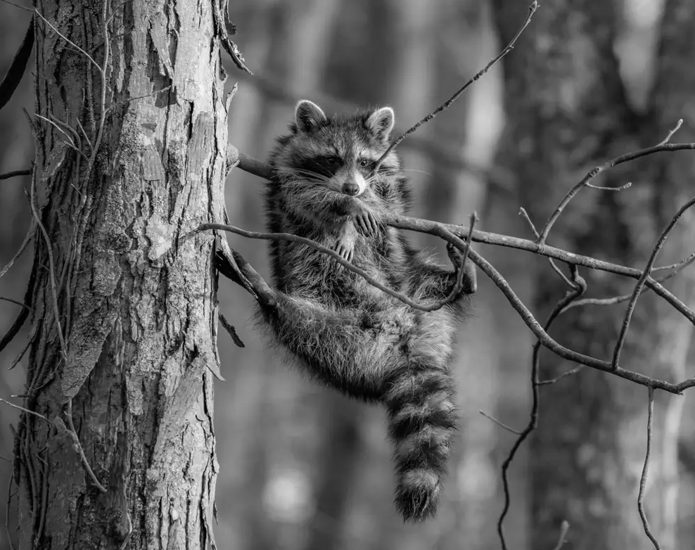
Branches

Slide 17
Wat zijn branches?
Een branch is een copy van de bestaande source code zodat veranderingen in parallel kunnen gemaakt worden zonder de oorspronkelijke code te wijzingen.
Zo kunnen teams wijzigingen aanbrengen aan bestaande code zonder gevaar op te leveren voor het huidige product of ontwikkeling.
Het laat ook toe dat verschillende ontwikkelaars aan dezelfde codebase werken zonder elkaar te hinderen.
Een branch is als het ware een “sandbox” waarin veilig veranderingen aangebracht kunnen worden of waarin geëxperimenteerd kan worden.
Pas nadat de veranderingen compleet en gevalideerd zijn, kan er besloten worden om de veranderingen door te voeren op de hoofdbranch. Dit noemt men merging.
Men kan ook besluiten om de branch niet samen te voegen. In dat geval blijft alles bij het oude.

Slide 18
Git branch commando’s
Bij het initialiseren van Git wordt automatisch een main branch aangemaakt. Die krijgt standaard de naam ‘master’.
We kunnen een nieuwe branch aanmaken met het commando:
‘git branch <naam>’
Het git branch commando zonder parameters toont de gekende branches.
Wanneer we een branch hebben aangemaakt, wordt die niet automatisch de huidige branch waarin we werken. We moeten een branch uitdrukkelijk selecteren met het commando:
git checkout <branch>

Slide 19
Branches in werking:
Try-B.cs
Try-B.cs
main.cs
Class TryB{
bool Try(string b)
=> b?.Length>0;
}
main.cs
Class TryB{
bool Try(string b)
=> b?.Length>0;
}
Class Main{
void Main{
Run();
Try-B();
}
}
main.cs
first.cs
Class Main{
void Main{
Run();
Try-B();
}
}
Class Main{
Main{
Run();
}
}
Class First{
int Add(int a){
return a++;
}
}
Main.cs
main.cs
Main.cs
Class Main{
void Main{
Run();
Try-B();
}
}
Class Main{
void Main{
Execute();
Try-B();
}
}
Class Main{
void Main{
Run();
Execute();
}
}
Nieuwe branch (B)
main.cs
First.cs
main.cs
Class Main{
void Main{
Run();
}
}
Class First{
int Add(int a){
return a++;
}
}
Class Main{
void Main{
Run();
Execute();
}
}
Main branch (master)
Main branch (master)
Master branch (master)
Main branch
Init Git
Main branch (master)
Nieuwe branch (A)
Nieuwe branch (A)
Try-A.cs
main.cs
Try-A.cs
Class Main{
void Main{
Run();
}
}
Try-A.cs
Class TryA{
TryThis(){
BlowUp();
}
}
Class TryA{
TryThis(){
BlowUp();
}
}
Class TryA{
TryThis(){
BlowUp();
}
}

Slide 20
Branches in Git
In Git zijn branches gekoppeld aan commits.
Deze koppeling wordt bijgehouden in .git\refs\heads. Deze folder bevat niet gecomprimeerde tekstbestanden met daarin de referentie naar de gekoppelde commit.
De actieve branch wordt bijgehouden in de niet gecomprimeerde tekst file HEAD, die zich in de .git folder bevindt.
Door de commit files met hun bijhorende boomstructuur aan te passen kan Git branches creëren zonder een additionele structuur te moeten aanmaken. Alle branch data t kan door de object data structuur bijgehouden worden.

Slide 21
Branches in Git
A
Initial
a1e4…
master
A
A
Change1
e1eb…
Change1
e1eb…
B
Change2
f7a0…
master
Merge A
61b4…
master
B
Change4
3492…
Change3
6f10…
master
Merge B
60bf…
master

Slide 22
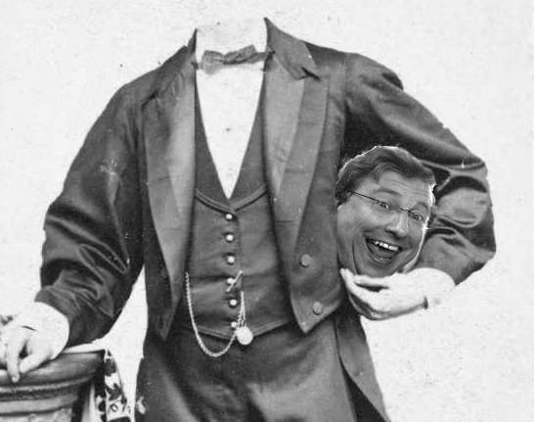
Detached head

Slide 23
Detached head
In Git is het mogelijk om een commit uit te checken. Dan werk je zonder branch. Dit noemen ze een detached head.
We kunnen op commit niveau uitchecken door in plaats van een branch naam een commid hash ID mee te geven
Bv: git checkout 0c3efad238
We kunnen terugkeren door een bestaande branch uit te checken. Hierdoor verliezen we wel de nieuw ingecheckte code.
De code blijft nog wel een ruime tijd in de repository staan.
Git gaat wel na verloop van tijd de overbodige code opruimen. Git volgt hierbij het systeem van garbage collecting. Niet gerefereerde objecten worden verwijderd.
We kunnen de code blijvend maken door er een branch aan toe te kennen
We kunnen dit gewoon doen met het commando git branch <nieuwe branch>
We kunnen het detached head principe gebruiken om te experimenteren.
Indien we ons experiment willen behouden kunnen we er een branch aan koppelen.
In het andere geval keren we terug naar de branch en vergeten we de code.

Slide 24
Detached head
Change n
master
Option 1:
Discard the experiment and continue with master
Option 2:
Keep the experiment and make a new branch
Change n+1
Change n+2
Experiment

Slide 25

Merge
of
Rebase

Slide 26
Merge
Zoals we voordien reeds gezien hebben is een merge de samenvoeging van verschillende branches.
Nieuwe elementen worden overgenomen.
Bij conflicten moeten deze opgelost worden voor de merge volledig is.
Git maakt een nieuwe commit die 2 parents heeft, de laatste commits van beide branhes.

Slide 27
Merging
Before A
Change n
Change n
A
Change n+1
Change n+1
master
Change n+2

Slide 28
Rebase
Rebase plaatst de branches achter elkaar zodat het lijkt of de branch uit 1 rechte lijn bestaat.
Ook hier kunnen merge conflicten ontstaan, net als bij de merge.
Intern worden er (bijna) identieke kopies gemaakt van de items en worden achter de laatste commit geplaatst. Enkel de parents in de commits verschillen.
De oude items blijven staan tot ze door de garbage collector worden verwijderd omdat ze geen geldige referenties meer bevatten.
Eigenlijk is dit een beetje het Source Control systeem in de maling nemen. Het kan ook voor problemen zorgen als je er met een team op werkt via een primaire remote Git server.

Slide 29


Rebase
Before A
Change n
Change n
Change n
Change n+1
Change n+1
master
A
Change n+1
Copy of Change n
Copy of Change n+1
master

Slide 30

Distributed version control

Slide 31
Distributed version control
Meestal werken we in team en willen we werken met een gedeelde primaire repository.
Deze gedeelde repository zal zich meestal in de Cloud bevinden.
Er zijn verschillende aanbieders waar we gratis of tegen betaling gebruik van kunnen maken:
GitHub
Azure DevOps
GitLab
Bitbucket
SourceForge
…

Slide 32
Werken met Distributed version control
Als we werken vanuit een bestaande remote Git control server kunnen we een repository klonen.
We moeten natuurlijk over voldoende rechten beschikken op de remote server.
Het commando om een bestaande repository te klonen is :
git clone <remote repository address>
(bijvoorbeeld git clone https://github.com/filipgeens/demo-project/demo.git)
We kunnen ook een bestaande lokale Git posten op een version control.
We maken een project aan op een remote Git server
Daarna maken we een verbinding met de remote git server met het commando:
git remote add origin < remote repository address>
We kunnen dit adres verifiëren met het commando:
git remote -v
Daarna moeten we onze lokale code naar de server transporteren (duwen).
git push origin master => enkel de master branch wordt naar de source control getransporteerd
git push origin --all => Alle branches + tags worden met de server uitgewisseld

Slide 33
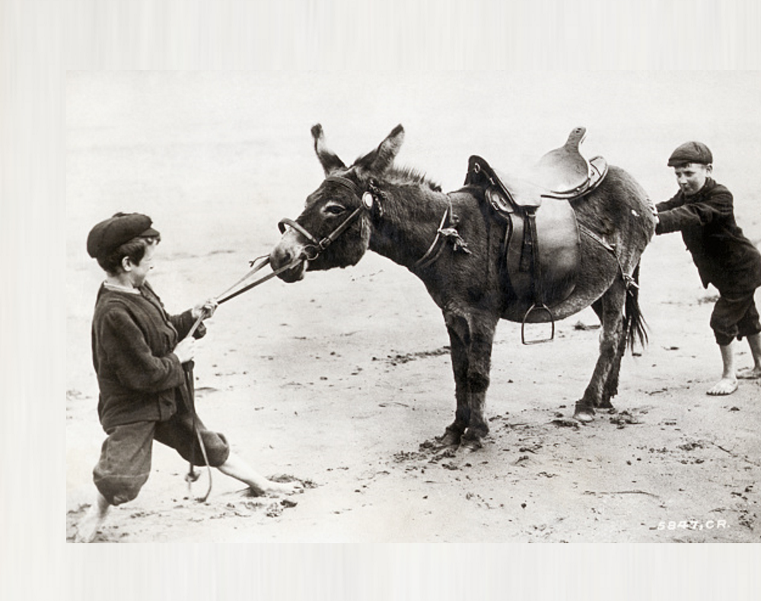
Synchronize:
Pull & push

Slide 34
Synchroniseren van git servers
We kunnen de remote branches opvragen met het commando:
git branch --all
Alle lokale en remote branches worden getoond, ook al zijn deze niet lokaal aanwezig.
We kunnen alle veranderingen naar de server zenden door het commando:
git push
Indien er echter andere updates op de server aanwezig zijn zal de push falen. In dit geval zijn er meerdere opties
We kunnen onze veranderingen forceren door het commando git push –f te gebruiken. De veranderingen op de server zullen vervangen worden door onze code.
We kunnen eerst de huidige repository repliceren op onze lokale git server. Daarna mergen we de server code met onze code zodat onze lokale code in de server code wordt samengevoegd. Dit kan dan veilig naar de server gezonden worden.
We gebruiken ‘git fetch’ commando om de server repository te synchroniseren. Daarna moeten we deze fetch mergen met de lokale code.
Het commando ‘Git pull’ combineert het ‘git fetch‘ commando en het merge commando in 1 enkel commando.

